Slide 1

计算机网络

Slide 2

今日安排
自我简介
课程介绍
计算机网络概论

Slide 3
自我简介
魏晓辉 教授/博士生导师
网格计算与网络安全教研室
Email:
  Weixiaohui_1972@yahoo.com

Slide 4
课程介绍
课程类型：专业必修课 毕卷考试
学 时：56学时 4学时/周
教 材：计算机网络（高教出版社）
参考教材：
  谢希仁 计算机网络
  Tanenbaum 熊桂喜译 计算机网络
  TCP/IP详解(卷一：协议) 机械工业出版社
  IPV6
相关课程
  网络工程／网络协议分析

Slide 5
课程介绍
计算机专业课
考研占25分（2009大纲）
讲授计算机网络的基础理论
是网络应用和网络程序设计的基础
  云计算/网格计算 / 物联网
  高性能计算／并行计算
  网络安全…
要求
  掌握基本原理方法
  能够熟练\灵活的应用所学知识
  切忌死记硬背

Slide 6
第一章 概论(Introduction)
1.1 计算机网络发展、功能和组成
1.2 计算机网络的拓扑结构
1.3 计算机网络的分类
1.4 网络分层体系结构
1.5 实体间通信与服务
1.6 网络互连
1.7 计算机网络的性能

Slide 7
1.1 计算机网络发展、功能和组成
1、计算机网络的演变
①具有通信功能的联机系统：终端-线路-计算机；
②具有通信功能的分时系统：终端-集中器-计算机；
③计算机网络：独立的计算机互连；
④国际标准化网络：开放式标准计算机网络；

Slide 8
21 世纪的重要特征就是数字化、网络化和信息化，它是一个以网络为核心的信息时代。
网络是指“三网”，即电信网络、有线电视网络和计算机网络。
发展最快的并起到核心作用的是计算机网络.
现在人们的生活、工作、学习和交往都已离不开因特网。

Slide 9
An overview of Computer Network – The history about internet
1966 | Terms, packets and packet switching, are coined out. A project is funded to create an experimental network.
1969 | FCC decides that the devices not created by AT&T can be attached to its telephone system. The project evolves into Advanced Research Projects Agency Network(ARPANET). The first four nodes of ARPANET are, BBN – Bolt Beranek and Newman, a small consulting company SRI – Stanford Research Institute The Univ. of California at Santa Barbara The Univ. of Utah

Slide 10
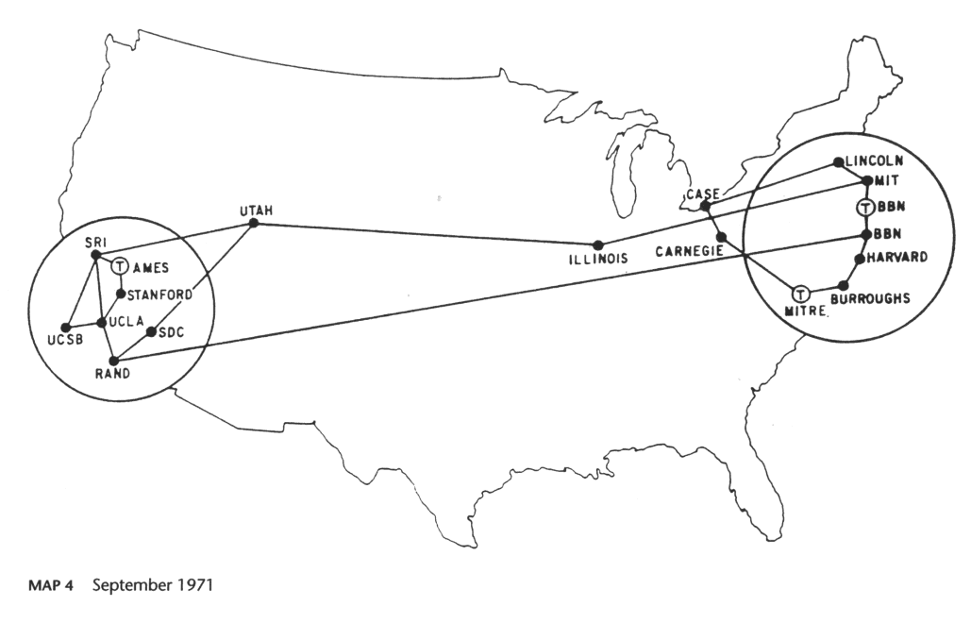

Slide 11
An overview of Computer Network – The history about internet
1971/ 1972 | ARPANET has 15 sites, 23 hosts; FTP is outlined in 1972; E-mail is created in 1972 by Ray Tomlinson of BBN, most popular software; Telnet protocol is proposed in his year.
1974 | Vinton Cerf, …, propose the Transmission Control Protocol(TCP) in the paper, “A Protocol for Packet Network Internetworking”, which introduce the term Internet.
1977 | The first wireless gateway is connected to ARPANET, which transmits packet over radio waves.
1978 | Vinton Cerf, …, launch the plan for Internet Protocol(IP), which is proposed as a routing function that is separated from TCP.
1982 | TCP and IP are adopted as the main protocol suite for ARPANET

Slide 12
An overview of Computer Network – The history about internet
1983 | ARPANET reaches 500 and becomes a truly civilian-based network, which marks the arrival of Internet
1988 | The Internet grows to 60,000 hosts Europe & North America are linked by fiber-optic cable Internet Worm, the 1st internet virus, impacts 10% of the internet computers
1990 | ARPANET is officially retired. (11 countries became new members of NSFNET)
1993 | > 2 million hosts, 17 countries in Africa, Asia, …, joined Internet
1999 | > 16 million, internet2, US law establishes domain names as property, US Internet backbone reach the speed at 2.5Gbps
2000/2001 | IPv6 is used for internet2, The push to implement wireless communication is on.

Slide 13
2、计算机网络的功能
●数据通信
●资源共享
●并行和分布式处理
●提高可靠性
●可扩充性

Slide 14
3、计算机网络的组成
资源子网—负责信息处理，向网络用户提供各种网络资源与服务。如：计算机系统、外设、软件资源等
通信子网—负责信息传递，完成数据传输及转发。如：节点转发设备、通信设备等

Slide 15
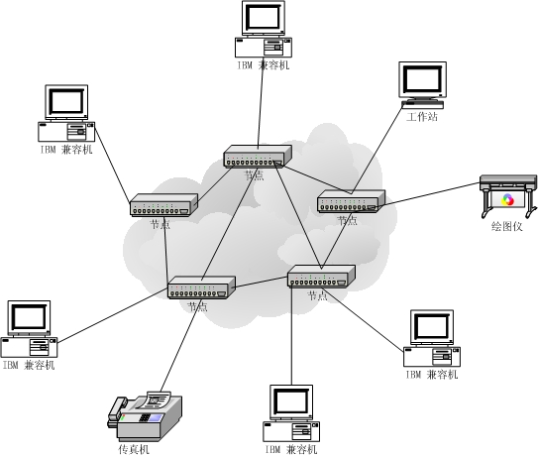
通信子网和资源子网

Slide 16
网络(network)由若干结点(node)和连接这些结点的链路(link)组成。
连接在网络上的计算机称为主机(host)。
计算机网络是由多个独立的计算机通过通信线路和通信设备互连起来的系统，以实现彼此交换信息和共享资源的目的。（发展：互联网->物联网，固定终端->移动终端）

Slide 17
1.2 计算机网络的拓扑结构
1、网状拓扑 - Mesh Topology
2、星状拓扑 - Star Topology
3、树状拓扑 - Tree Topology
4、总线型拓扑 - Bus Topology
5、环状拓扑 - Ring Topology
6、混合型拓扑 - Hybrid Topology

Slide 18
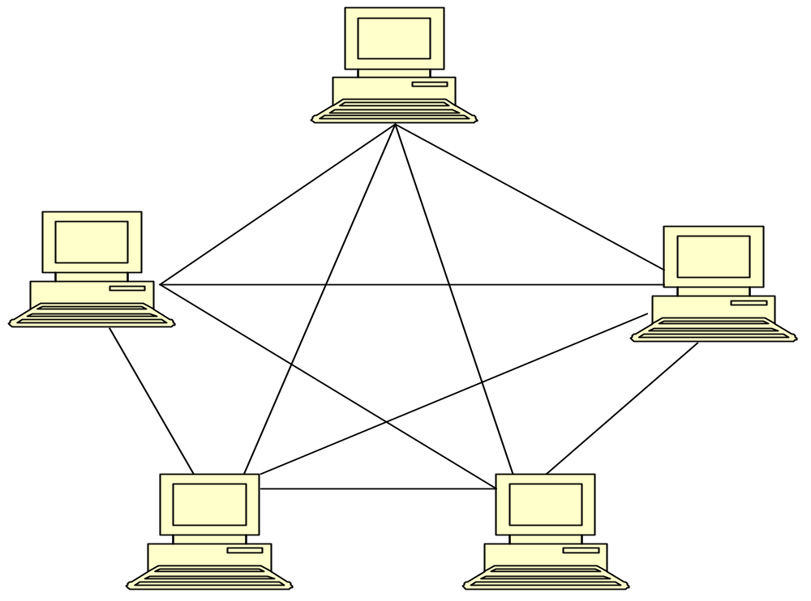
网状拓扑 - Mesh Topology

Slide 19
网状拓扑的特点：
①避免拥塞问题
②具有较好的健壮性
③具有好的安全性
④便于管理
⑤安装费用高

Slide 20
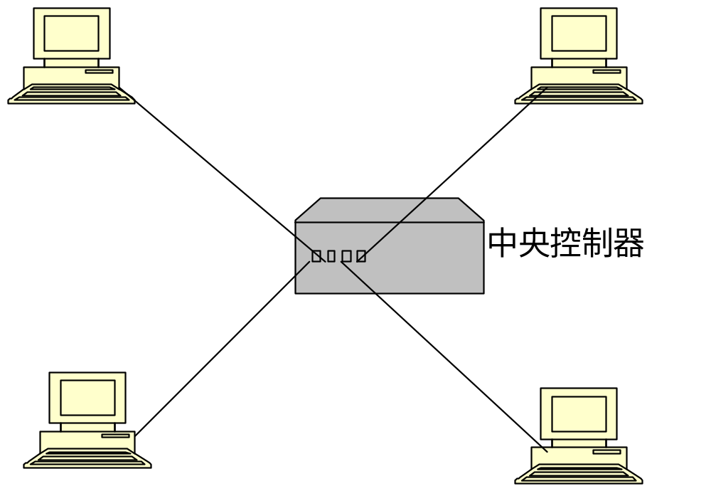
星状拓扑 - Star Topology

Slide 21
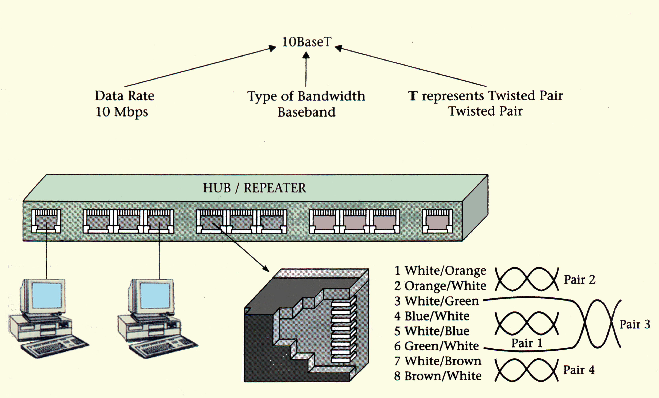
集线器 - HUB

Slide 22
星状拓扑的特点：
①拓扑结构简单
②具有较好的健壮性
③便于管理
④中央控制器是网络的瓶颈

Slide 23
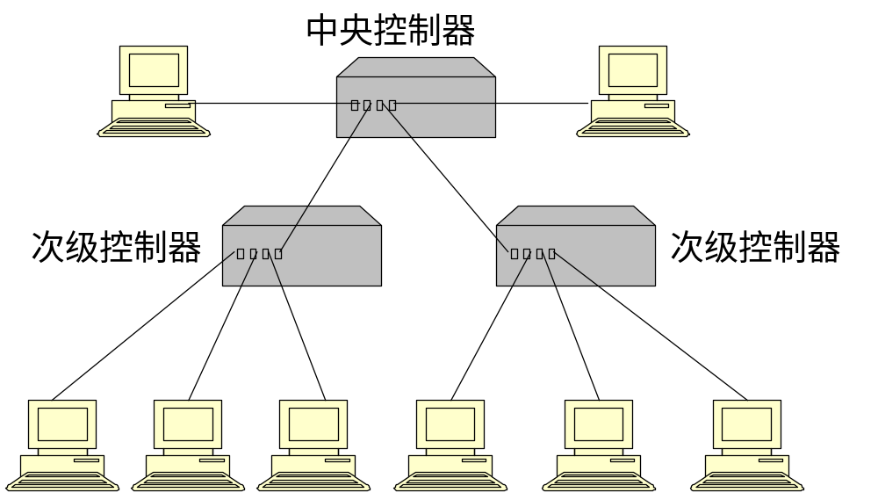
树状拓扑 - Tree Topology

Slide 24
树状拓扑的特点：
①扩展了网络距离
②允许网络隔离不同计算机的通信

Slide 25
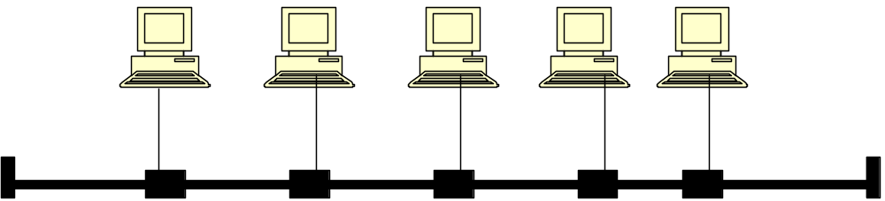
总线型拓扑 - Bus Topology

Slide 26
总线型拓扑的特点：
①不存在路由
②易安装
③总线长度有限
④故障隔离问题

Slide 27
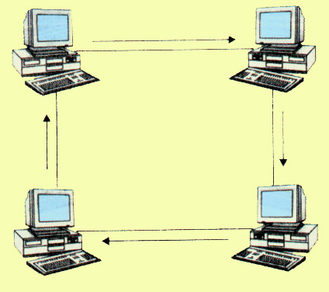
环状拓扑 - Ring Topology

Slide 28
环状拓扑的特点：
①易安装
②维护管理方便
③传输延迟大

Slide 29
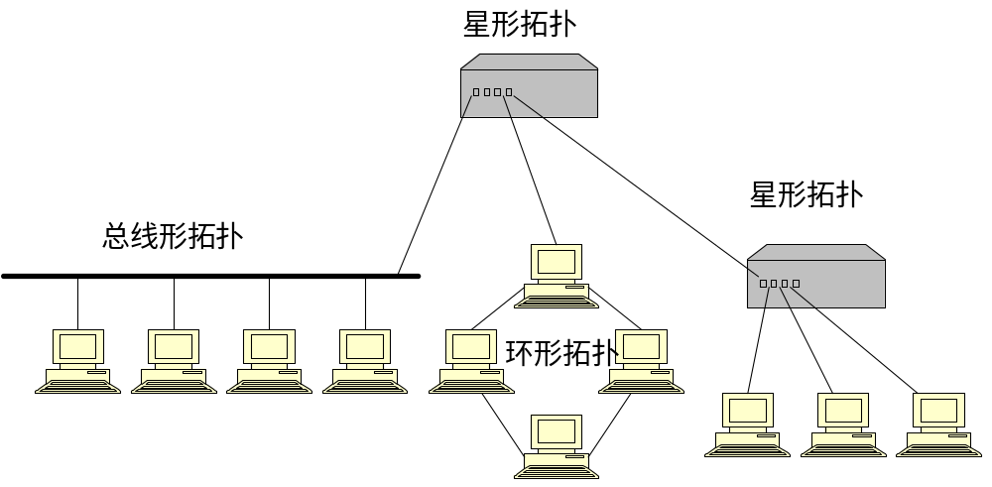
混合型拓扑 - Hybrid Topology

Slide 30
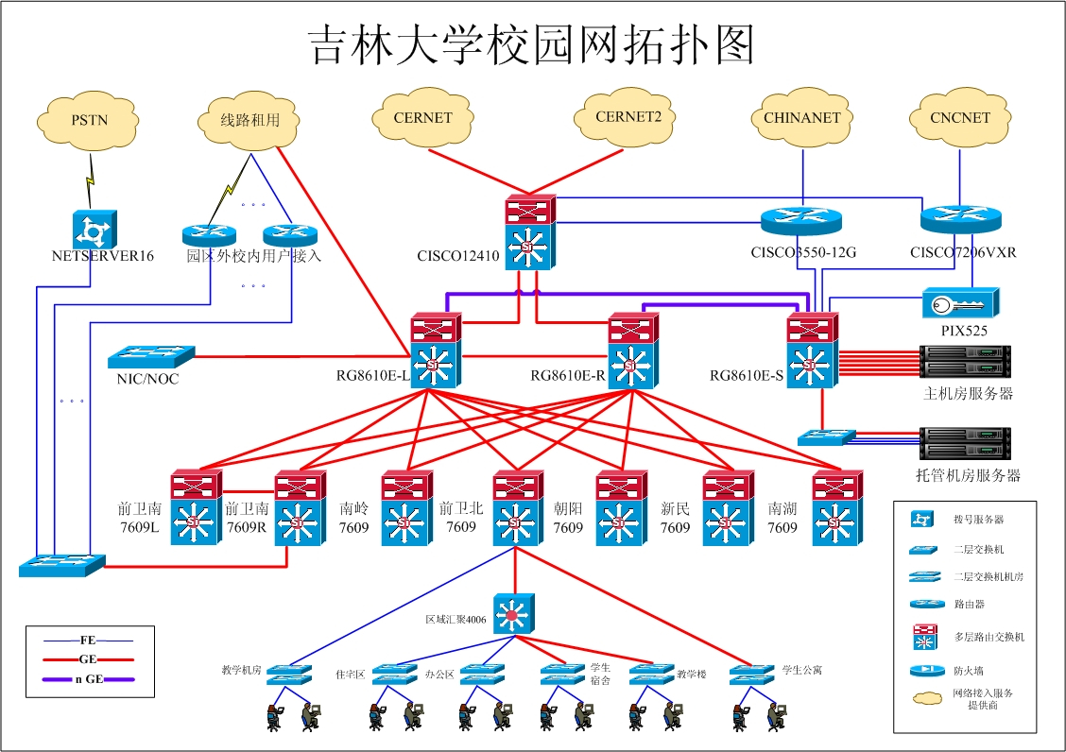

Slide 31
1.3 计算机网络的分类
1、按作用范围分类
①局域网(LAN—Local Area Network)
②城域网(MAN—Metropolitan Area Network)
③广域网(WAN—Wide Area Network)

Slide 32
2、按通信介质分类
①有线：同轴电缆、双绞线、光纤
②无线：卫星、微波

Slide 33
3、按传播方式分类：
①点对点
②广播

Slide 34
4、按通信速率分类：
①低速:kbps—1.4Mbps
②中速:1.4Mbps—45Mbps
③高速:50Mbps—1000Mbps

Slide 35
5、按使用范围分类：
①公用网
②专用网

Slide 36
6、按网络控制方式分类：
①集中式
②分布式

Slide 37
7、按网络环境分类：
①部门网
②企业网
③校园网

Slide 38
An overview of Computer Network – Working models
Working models
  Server Based
  Client/Server
  Peer to Peer
Server Based – IBM SNA
  From the 1960s to the beginnings the 1980s, data communication meant directly connecting CPU-less terminals to mainframe and minicomputers through IBM System Network Architecture communications protocol.

Slide 39
IBM SNA
Mainframe
SNA Gateway
Terminal
Terminal
Terminal
Terminal

Slide 40
Client Server
Client/server computing combines the power of new desktop PCs with specialized servers that are not much larger than the desktop computers themselves
  Support better user interface
  Shift some load from server side to client side
  A machine could be both a server and client

Slide 41
A client/server model architecture
Faculty database Server
Student database Server
Application Server
Web Server
client

Slide 42
Peer to Peer Model
A new model to support large scale network resource sharing

Slide 43
An example of Peer to Peer Model
Server
John
WAN
John’s data for sharing
Alice
Alice’s data for sharing
Directory service
WAN
Music | Contributor | IP
Swan Lake | David | 192.0.0.1
… | John | 201.0.0.3
… | Alice | 201.4.0.3
David
David’s data for sharing

Slide 44
1.4 网络分层体系结构
计算机网定络是个复杂的系统，在计算机网络的设计和实现中需要进行分层处理，每层完成特定的功能，各层协调起来实现整个网络系统。

Slide 45
1.4.1 网络协议和分层
网络协议：通信双方必须遵守的规则、标准、约定。
网络协议三要素：
语法--数据与控制信息的结构或格式。如:数据的格式、电平等。
语义--控制信息的功能及动作。
时序--信息的同步,速度匹配。

Slide 46
体系结构：计算机网络的各个层次及其协议的集合称为体系结构。
网络体系结构是抽象的，是对功能的精确描述。其功能的实现是具体的，是真正运行的硬件和软件。

Slide 47
网络协议分层的优点:
①独立
②灵活
③模块化
④易于维护
⑤标准化

Slide 48
1.4.2 分层的主要原则
主要原则
①功能相近的分在一层
②每层的功能明确
③边界信息要尽量少

Slide 49
1.4.3 OSI参考模型
国际标准化组织ISO于1984年制定了开放系统互连参考模型OSI。
模型的作用：解决网络之间不能兼容和不能通信的问题。
模型的内容：分7个层次，每层解决一个问题 ，共同描述计算机通信的过程。

Slide 50
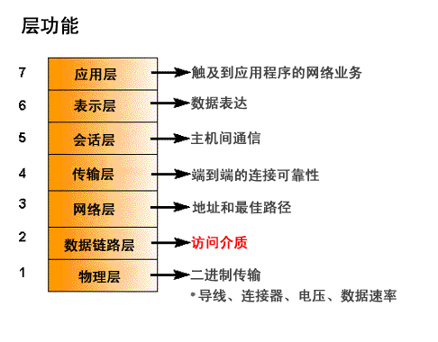
有错误的图示: 来自网络
面向业务
会话管理
进程间通信
面向通信
主机间通信
数据帧格式、介质访问协议

Slide 51
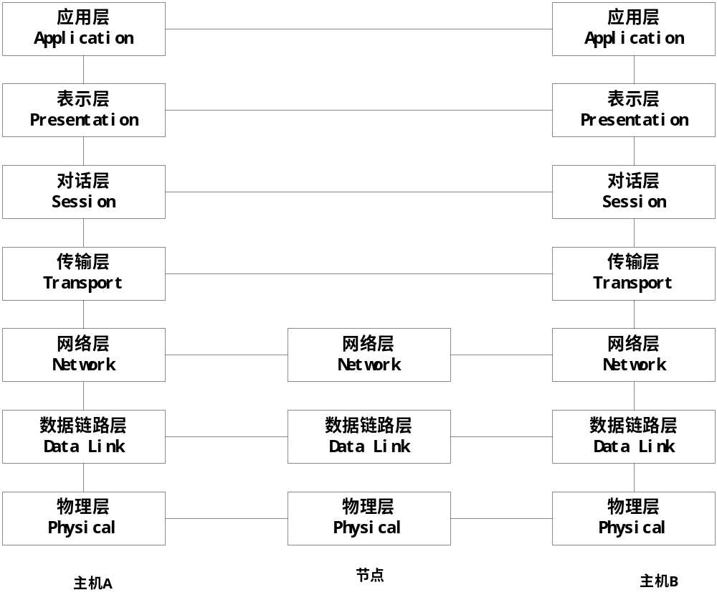
通信子网

Slide 52
物理层(Physical)
功能：规定了机械的、电气的、功能的、规程的4个特性，负责如何将计算机连接到通信媒体上。

Slide 53
机械特性：定义连接头、机械尺寸、通信媒体等。
电气特性：信号电平,编码,数据传输率.
功能特性：信号之间的关系,数据线,控制线等。
规程特性：数据交换的控制步骤。
物理层数据传输的单位是比特(Bit)。

Slide 54
数据链路层(Data-Link)
帧同步:传输的信息单位是帧(Frame)。差错控制:为上层提供可靠链路。
流量控制:处理输入数据的速率。
链路管理:链路的建立,维持,拆除。
数据链路层处理相邻节点的数据传输,传输的数据单元是Frame。

Slide 55
网络层（Network)
任务：路由选择、阻塞控制、网际互连
网络层处理任意节点的数据传输,传输的信息单位是分组(Packet)

Slide 56
传输层(Transport)
端到端的通信,把数据可靠的从一端用户进程送到另一端用户进程。服务:
端到端的流量控制
端到端的差错控制
传输的信息单元是报文(Message)

Slide 57
会话层
两个计算机上的用户进程建立连接，双方互相确认身份，协商会话连接的细节。

Slide 58
表示层
解决用户信息的语法问题，对用户数据进行翻译、编码和交换。

Slide 59
应用层
处理用户的数据和信息，完成用户所希望的实际任务。

Slide 60
1.4.4 TCP/IP网络体系结构
TCP/IP:(Transmission Control Protocol/ Internet Protocol) 是世界上最大的计算机网络Internet 运行的基础, 是目前应用最广泛的网络通信协议。

Slide 61
OSI/RM的制定具有十分重大的意义，但是由于TCP/IP协议得到普遍使用，所以在计算机网络领域一般认为TCP/IP是事实上的工业标准，在实际运行的系统中采用OSI模型的并不多。尽管如此，OSI模型仍然对建立计算机网络具有重要的指导意义。

Slide 62
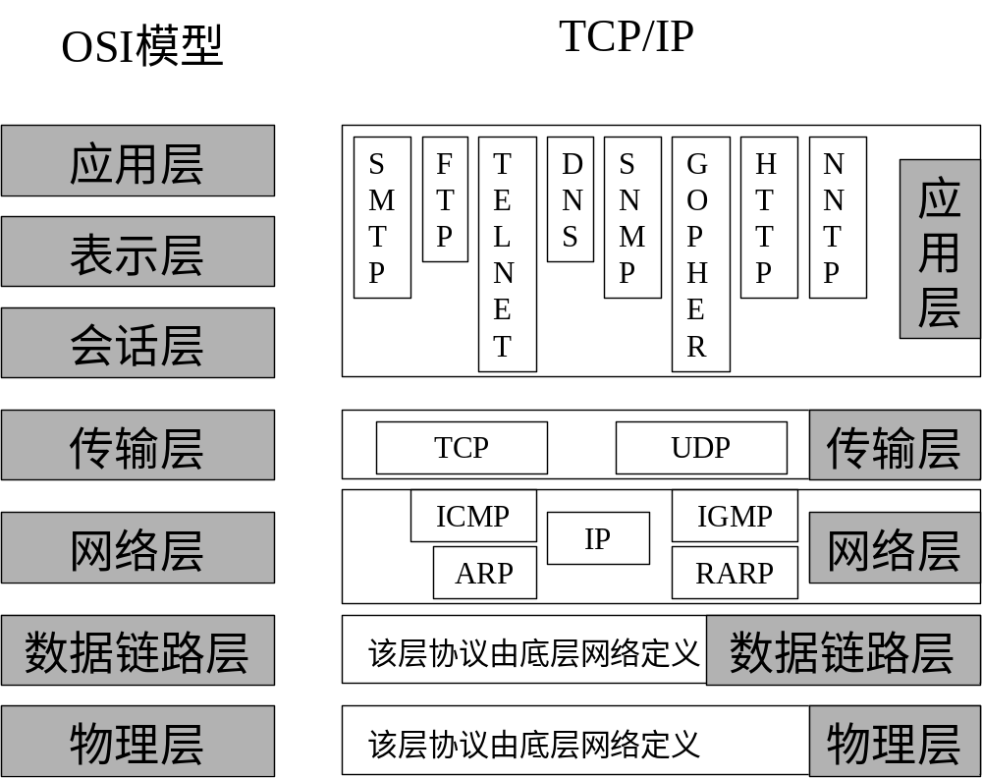

Slide 63
RFC文档
所有关于Internet网络的正式标准都以RFC（Request for Comment）文档出版。出版的目的只是为了提供相关的信息。RFC文档的每一项都用一个数字来标识，例如RFC983，数字值越大说明RFC文档的内容越新。
所有的RFC文档都可以网络上免费获得。
http://www.cnpaf.net/
中国协议分析网

Slide 64
1.5 实体间通信与服务
在计算机网络中，每层的功能由该层的实体来实现，下层实体为上层实体提供服务。上层通过下层的服务完成自己的功能。

Slide 65
1.5.1 层间通信与对等层间通信
层间通信:同一节点上相邻层次的通信。
对等层间通信：不同的网络节点上对等层间的通信。
实通信：层间通信和物理层之间的通信
虚通信：除物理层之外，对等层间的通信。

Slide 66
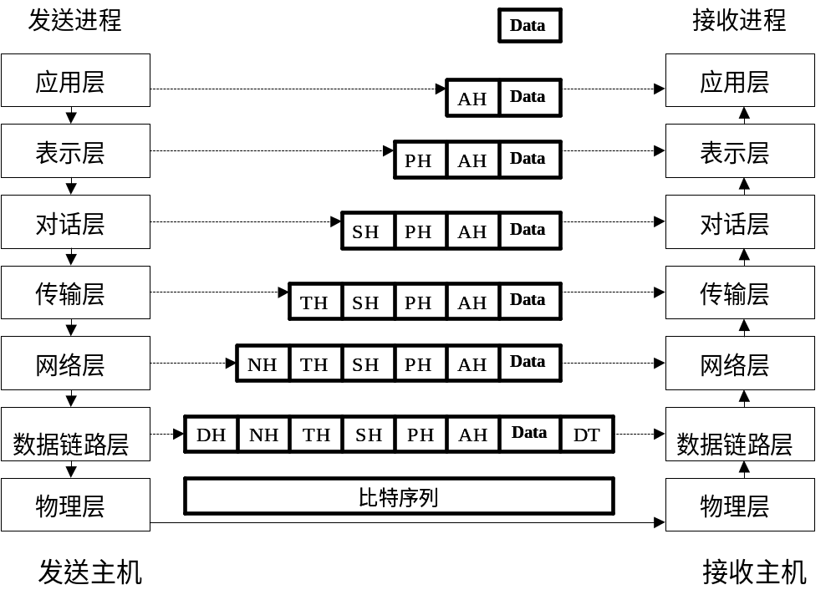

Slide 67
1.5.2 服务与数据单元
数据在网络中各节点内是沿层次传送的.每层为其上面各层提供专门的通信服务.也就是说,每层完成的功能是其上各层工作的基础。
N层向N+1层提供服务。N层是服务提供者,N+1层是用户,服务是通过一组服务原语来执行的。

Slide 68
层间接口处提供服务的地方称为服务访问点SAP (Service Access Point)
相邻层在提供服务的过程中要传递信息，这些信息称为服务数据单元SDU（Service Data Unit）。
对等层间交换的信息单位称为协议数据单元PDU（Protocol Data Unit）

Slide 69
N层的PDU由N层的SDU加上该层的协议控制信息PCI （Protocol Control Information）构成。
(N+1)PDU --〉(N)SDU
(N)SDU+(N)PCI --〉(N)PDU

Slide 70
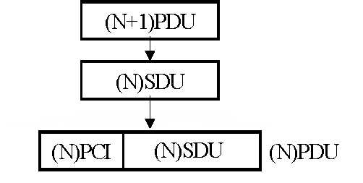

Slide 71
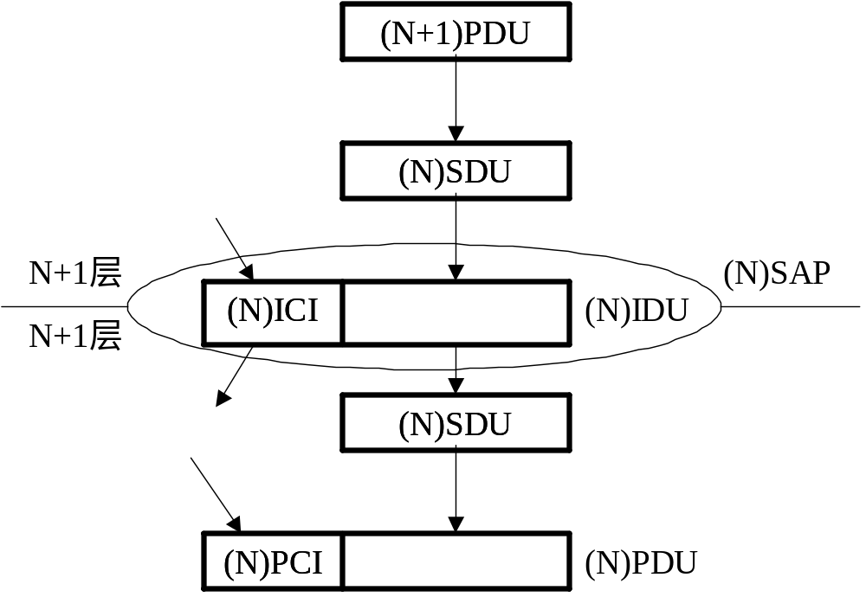
各种数据单元的关系

Slide 72
PDU 与SDU的关系
(N+1)PDU是通过(N)SDU传递到N层，加上(N) PCI后构成(N)PDU的。看上去似乎(N+1)PDU就等同于(N)SDU，虽然在许多情况下确实如此，但却并不总是这样。有时可以将多个(N+1)PDU拼成一个(N)SDU，称为拼接（Concatenation）。当然，在发送方若进行了拼接，在接受方的对等层就要进行相反的分割（Separation）。另外，一个(N)SDU若太大，也可以分成若干段，分别加上协议控制信息，构成多个(N)PDU。这在发送方称为分段（Segmenting），而接收方则要进行相反的合段（reassembling）。

Slide 73
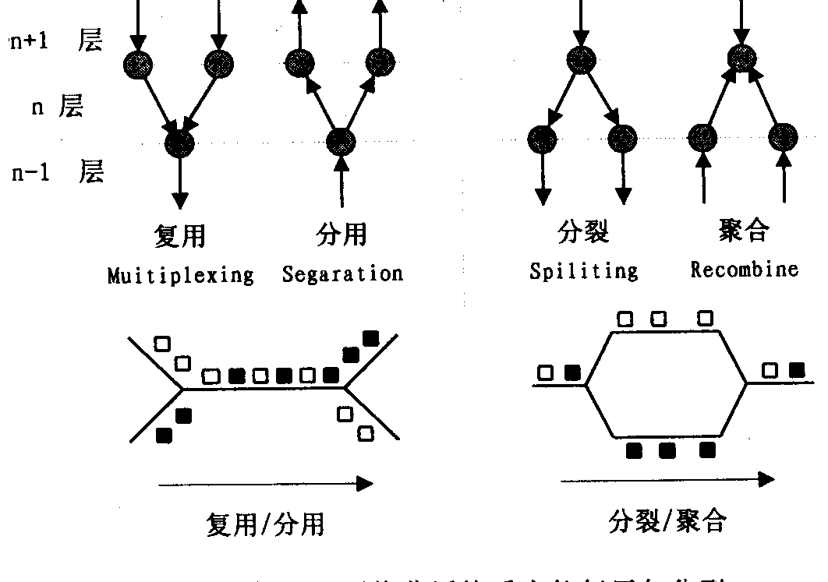

Slide 74
主机 1 向主机 2 发送数据
主机 1
主机 2
AP₁
应用进程数据先传送到应用层
AP₂
5
加上应用层首部，成为应用层 PDU
5
4
4
3
3
2
2
1
1

Slide 75
主机 1 向主机 2 发送数据
主机 1
主机 2
AP₁
AP₂
5
应用层 PDU 再传送到运输层
5
4
加上运输层首部，成为运输层报文
4
3
3
2
2
1
1

Slide 76
主机 1 向主机 2 发送数据
主机 1
主机 2
AP₁
AP₂
5
5
4
运输层报文再传送到网络层
4
3
加上网络层首部，成为 IP 数据报（或分组）
3
2
2
1
1

Slide 77
主机 1 向主机 2 发送数据
主机 1
主机 2
AP₁
AP₂
5
5
4
4
3
IP 数据报再传送到数据链路层
3
2
加上链路层首部和尾部，成为数据链路层帧
2
1
1

Slide 78
主机 1 向主机 2 发送数据
主机 1
主机 2
AP₁
AP₂
5
5
4
4
3
3
2
数据链路层帧再传送到物理层
2
1
最下面的物理层把比特流传送到物理媒体
1

Slide 79
主机 1 向主机 2 发送数据
主机 1
主机 2
AP₁
AP₂
5
5
4
4
3
3
2
电信号（或光信号）在物理媒体中传播
从发送端物理层传送到接收端物理层
2
1
1
应用层(application layer)
物理传输媒体

Slide 80
主机 1 向主机 2 发送数据
主机 1
主机 2
AP₁
AP₂
5
5
4
4
3
3
2
2
1
物理层接收到比特流，上交给数据链路层
1

Slide 81
主机 1 向主机 2 发送数据
主机 1
主机 2
AP₁
AP₂
5
5
4
4
3
3
数据链路层剥去帧首部和帧尾部
取出数据部分，上交给网络层
2
2
1
1

Slide 82
主机 1 向主机 2 发送数据
主机 1
主机 2
AP₁
AP₂
5
5
4
4
网络层剥去首部，取出数据部分
上交给运输层
3
3
2
2
1
1

Slide 83
主机 1 向主机 2 发送数据
主机 1
主机 2
AP₁
AP₂
5
5
运输层剥去首部，取出数据部分
上交给应用层
4
4
3
3
2
2
1
1

Slide 84
主机 1 向主机 2 发送数据
主机 1
主机 2
AP₁
AP₂
应用层剥去首部，取出应用程序数据
上交给应用进程
5
5
4
4
3
3
2
2
1
1

Slide 85
主机 1 向主机 2 发送数据
主机 1
我收到了 AP₁ 发来的
应用程序数据！
主机 2
AP₁
AP₂
5
5
4
4
3
3
2
2
1
1

Slide 86
主机 1 向主机 2 发送数据
主机 1
注意观察加入或剥去首部（尾部）的层次
主机 2
AP₁
应用层首部
应 用 程 序 数 据
AP₂
5
运输层首部
5
H₅
应 用 程 序 数 据
网络层首部
4
H₄
H₅
应 用 程 序 数 据
4
链路层
首部
链路层
尾部
3
H₃
H₄
H₅
应 用 程 序 数 据
3
2
H₂
H₃
H₄
H₅
应 用 程 序 数 据
T₂
2
1
10100110100101 比 特 流 110101110101
1

Slide 87
主机 1 向主机 2 发送数据
主机 1
主机 2
AP₁
AP₂
5
5
4
4
计算机 2 的物理层收到比特流后
交给数据链路层
3
3
2
H₂
H₃
H₄
H₅
应 用 程 序 数 据
T₂
2
1
10100110100101 比 特 流 110101110101
1

Slide 88
主机 1 向主机 2 发送数据
主机 1
主机 2
AP₁
AP₂
5
5
数据链路层剥去帧首部和帧尾部后
把帧的数据部分交给网络层
4
4
3
H₃
H₄
H₅
应 用 程 序 数 据
3
2
H₂
H₃
H₄
H₅
应 用 程 序 数 据
T₂
2
1
1

Slide 89
主机 1 向主机 2 发送数据
主机 1
主机 2
AP₁
AP₂
网络层剥去分组首部后
把分组的数据部分交给运输层
5
5
4
H₄
H₅
应 用 程 序 数 据
4
3
H₃
H₄
H₅
应 用 程 序 数 据
3
2
2
1
1

Slide 90
主机 1 向主机 2 发送数据
主机 1
运输层剥去报文首部后
把报文的数据部分交给应用层
主机 2
AP₁
AP₂
5
H₅
应 用 程 序 数 据
5
4
H₄
H₅
应 用 程 序 数 据
4
3
3
2
2
1
1

Slide 91
主机 1 向主机 2 发送数据
主机 1
主机 2
AP₁
应 用 程 序 数 据
AP₂
5
H₅
应 用 程 序 数 据
5
4
应用层剥去应用层 PDU 首部后
把应用程序数据交给应用进程
4
3
3
2
2
1
1

Slide 92
主机 1 向主机 2 发送数据
主机 1
我收到了 AP₁ 发来的
应用程序数据！
主机 2
AP₁
AP₂
5
5
4
4
3
3
2
2
1
1

Slide 93
1.5.3 服务原语
服务用户和服务提供者之间要进行交互，交互的信息称为服务原语。
服务原语是引用服务的工具，N+1层实体通过使用N层的服务原语向N层实体请求服务。

Slide 94
①服务原语类型
请求(request)：一个实体请求得到某种服务。由(N+1)向N层发出的,要求N层提供服务。
指示(indication)：把关于某一事件的消息告诉某一实体。由N向(N+1)层发出，表示服务开始。
响应(response)：一个实体愿意响应某一事件.由(N+1)向N层发出，表示对指示的响应。
证实(confirm)：确认一个实体的服务请求。由N向(N+1)层发出，表示请求已完成。

Slide 95
②服务原语的相互关系
证实型服务
非证实型服务

Slide 96
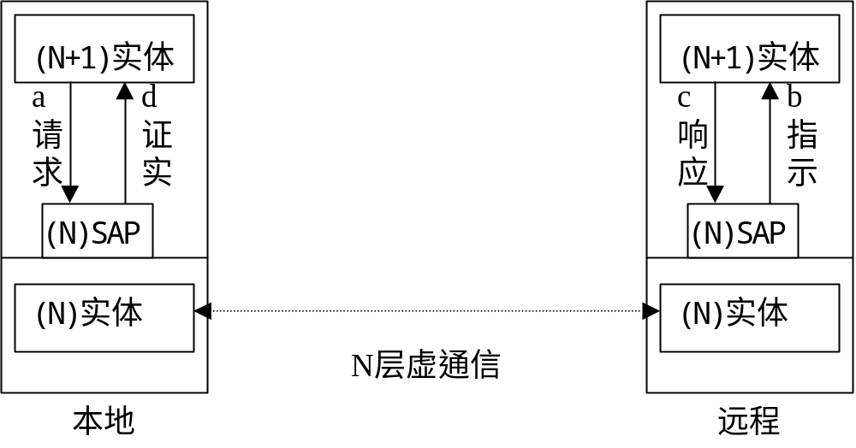
证实型服务

Slide 97
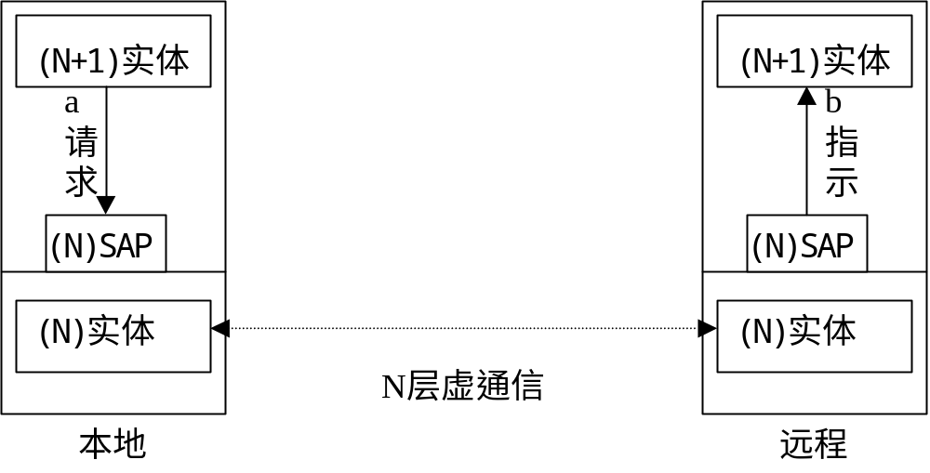
非证实型服务

Slide 98
③服务原语的组成
原语名字、原语类型和原语参数
例如:
T-CONNECT.request

Slide 99
实体、协议、服务
和服务访问点
服务用户
实体(n + 1)
协议(n + 1)
实体(n + 1)
第 n + 1 层
交换原语
交换原语
SAP
SAP
第 n 层
服务提供者
实体(n)
协议(n)
实体(n)

Slide 100
*本层的服务用户只能看见服务而无法看见下面的协议。
*下面的协议对上面的服务用户是透明的。
*协议是“水平的”，即协议是控制对等实体之间通信的规则。
*服务是“垂直的”，即服务是由下层向上层通过层间接口提供的。

Slide 101
1.5.4 面向连接和无连接的服务
在OSI模型中，下层能为上层提供两种不同类型的服务：
面向连接的服务
面向无连接的服务

Slide 102
①面向连接的服务
建立连接阶段
数据交换阶段
释放连接阶段

Slide 103
②面向无连接阶段
数据报
证实交付
请求/响应

Slide 104
1.6 网络互连
网络互连的根本目的是扩大资源的共享范围。网络互连主要有“局域网—局域网”、“局域网—广域网”、“广域网—广域网”等几种形式 。

Slide 105
网络互连设备被划分为四个大类：
重发器
网桥
路由器
网关
这四类网络设备的每一种设备分别和OSI模型中不同层中的协议交互作用。

Slide 106
中继器 (repeater) ：通过放大信号,允许我们扩展网络的物理网段,中继器不以任何方式改变网络的功能。因而仅仅运行在OSI模型的物理层上。

Slide 107
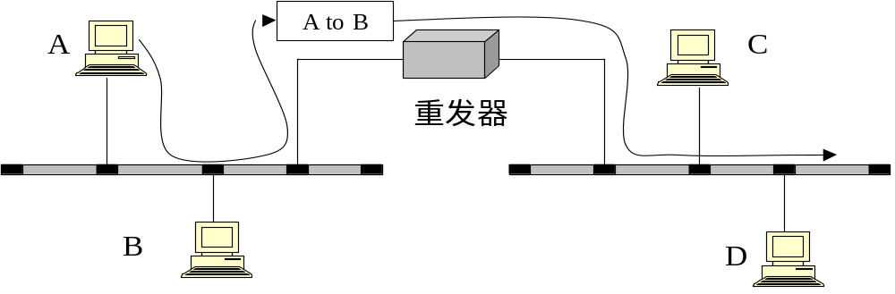
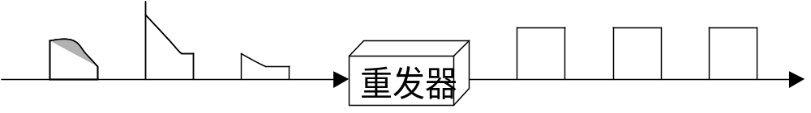

Slide 108
网桥是一种存储转发设备。从协议的层次上看，网桥同时作用在OSI的物理层和数据链路层。
网桥在数据链路层进行数据帧的存贮和转发。由于网桥在数据链路层工作，识别物理地址，所以网桥具备寻址功能。

Slide 109
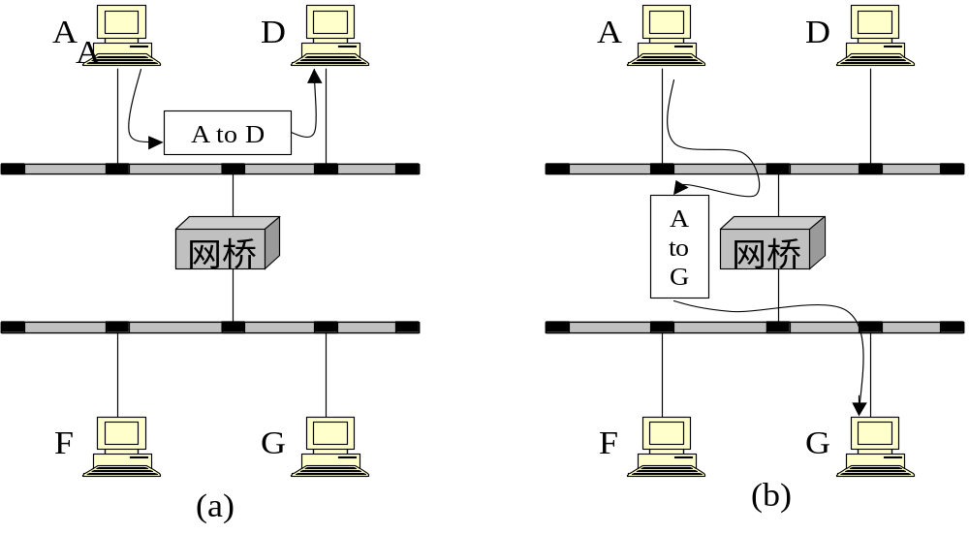

Slide 110
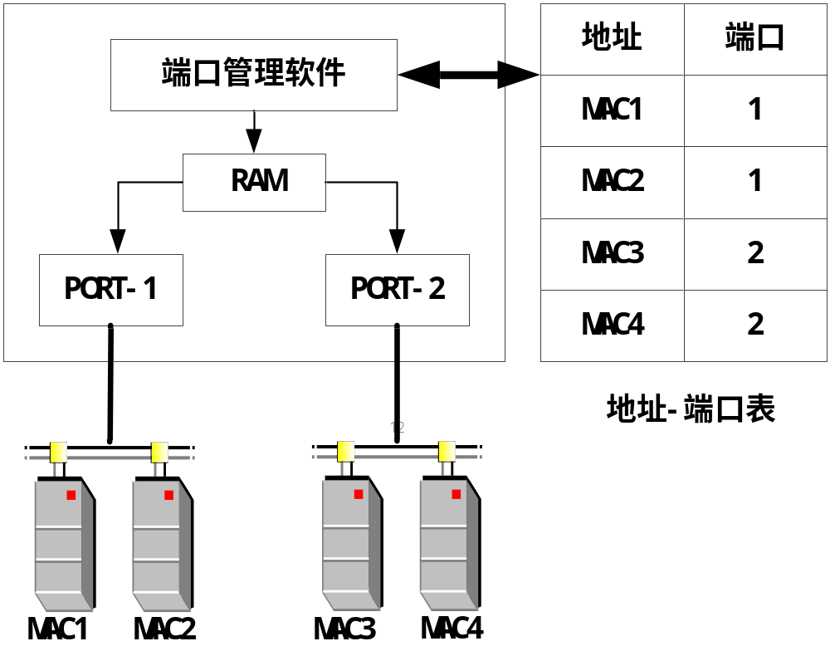
网桥的原理

Slide 111
路由器工作在OSI模型的物理层、数据链路层和网络层。路由器可以连接多个网络。从一个连接的网络中接收包,同时将这些包传送到第二个连接的网络中。

Slide 112
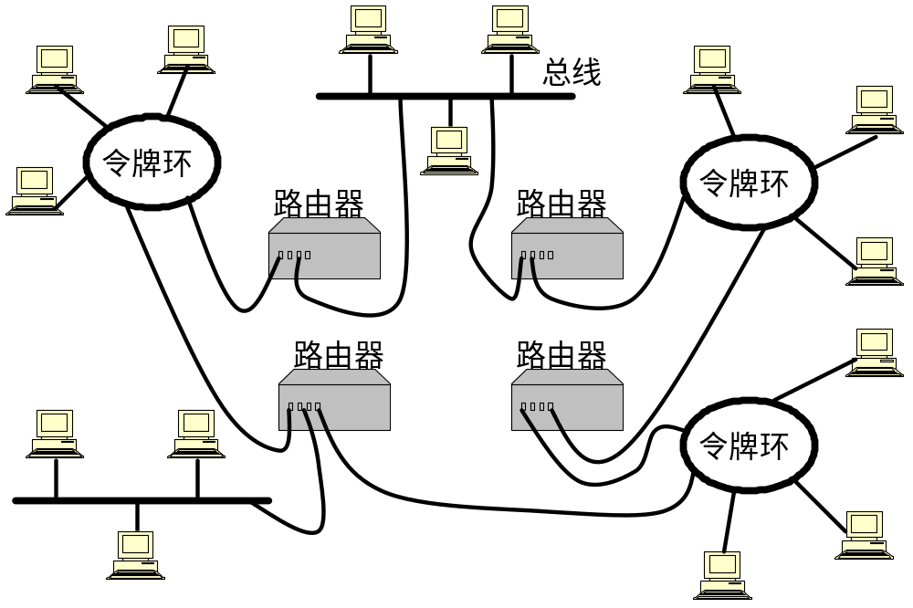

Slide 113
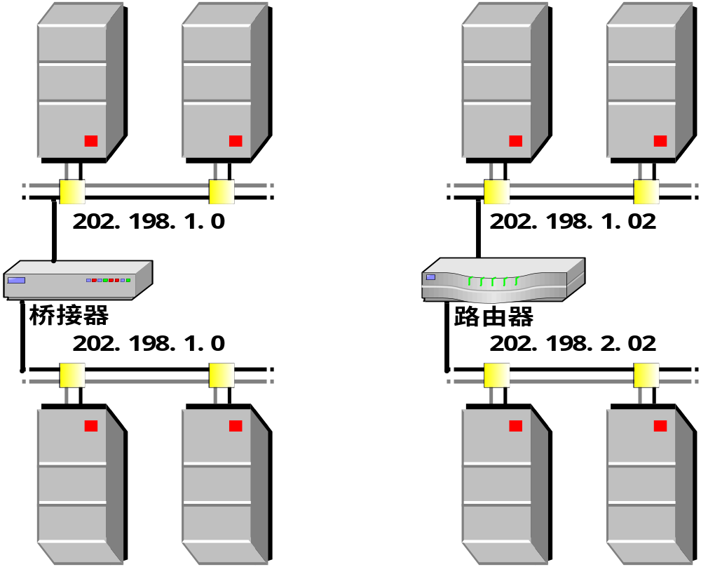

Slide 114
网关是一个协议转换器。网关工作在OSI在的所有7层。

Slide 115
1.7 计算机网络的性能
吞吐量(throughput):表示在单位时间内通过某个网络（或信道、接口）的数据量。
吞吐量经常地用于对网络的一种测量，以便知道实际上到底有多少数据量能够通过网络。
吞吐量受网络的带宽或网络的额定速率的限制。

Slide 116
信道利用率：除去全部控制信息后的数据率与信道吞吐量之比；或发送数据的时间和信道被占用时间之比；

Slide 117
延迟时间：
①排队时间：在发送队列中的等待时间；
②访问延时：等待信道空闲的时间；

Slide 118
③发送时延：从发送数据帧的第一个比特算起，到该帧的最后一个比特发送完毕所需的时间。
数据块长度（比特）
发送时延 =
信道带宽（比特/秒）

Slide 119
④传输延时：电磁波在信道中需要传播一定的距离而花费的时间。
信道长度（米）
传播时延 =
信号在信道上的传播速率（米/秒）

Slide 120
总时延 = 发送时延+传播时延+排队时延+访问时延.

Slide 121
在结点 A 中产生
访问时延和排队时延
在链路上产生
传播时延
在发送器产生传输时延
(即发送时延)
数据
1 0 1 1 0 0 1
…
队列
链路
结点 A
发送器
结点 B

Slide 122
例题
1. A、B主机距离100米，采用双绞线，计算从A到B的传播时间？
解: 100m÷200m/us=0.5us
2. 主机的发送速率是10Mbps,要发送5000B的文件需要多长时间?
解: 5000×8÷10Mbps=4ms

